Slide 1
Познавательный проект
«Перелетные птицы»
Авторы проекта: Осипова Н.Н.
Шаповалова Э.Ю.

Slide 2
Актуальность темы
Проблема экологического воспитания дошкольников приобретает особую актуальность. Именно в период дошкольного детства происходит формирование начал экологической культуры. Поэтому очень важно привить детям интерес к живой природе, воспитать любовь к ней, научить беречь окружающий мир.
Мы решили реализовать проект по данной теме, чтобы обогатить знания детей о перелётных птицах, заинтересовать особенностью поведения птиц в разные времена года, познакомить детей с особенностями их внешнего вида, привить детям бережное отношение к птицам, вызвать желание помогать им в трудный периоды их жизни( кормить- строить кормушки, скворечники).
Проблема: Недостаточно сформировано понятие о перелетных птицах. Некомпетентные знания родителей по вопросу формирования у детей экологически-целостной личности, т. е. личности сопряженной с окружающим миром живой природы.

Slide 3
Цель: привить детям любовь к живой природе и воспитание бережного отношения к ней.
Задачи:
1. Обучающие:
• назвать перелётных птиц: название, части тела, питание
• описать особенности внешнего вида и поведения птиц
2. Развивающие:
• сравнивать и обобщать, устанавливать простейшие причинно-следственные связи.
• классифицировать птиц на зимующих и перелётных.
• анализировать влияние смены времен года на жизнь птиц.
3. Воспитательные:
• задуматься о бережном отношении к природе, о необходимости правильного поведения по отношению к птицам, о желании помогать им в зимний период (изготовление кормушек, подкормка птиц совместно с родителями)

Slide 4
Совместная деятельность
Подвижные игры:
«Птички в гнёздышках.», «Сова», «Воробушки и автомобиль»., «Воробьи и ястреб»(по типу «Кот и мыши»). «Воронята».
Дидактические игры:: «Четвёртый лишний», «Доскажи словечко» (описание птиц), «Кого не стало?», « Подбери похожие слова», «Составь из частей», «Кто чем питается?».
Наблюдения за птицами
Загадывание загадок
Чтение литературы
Беседа : «Перелётные птицы»
Рассматривание иллюстраций «Птицы»
Рисование по шаблону

Slide 5
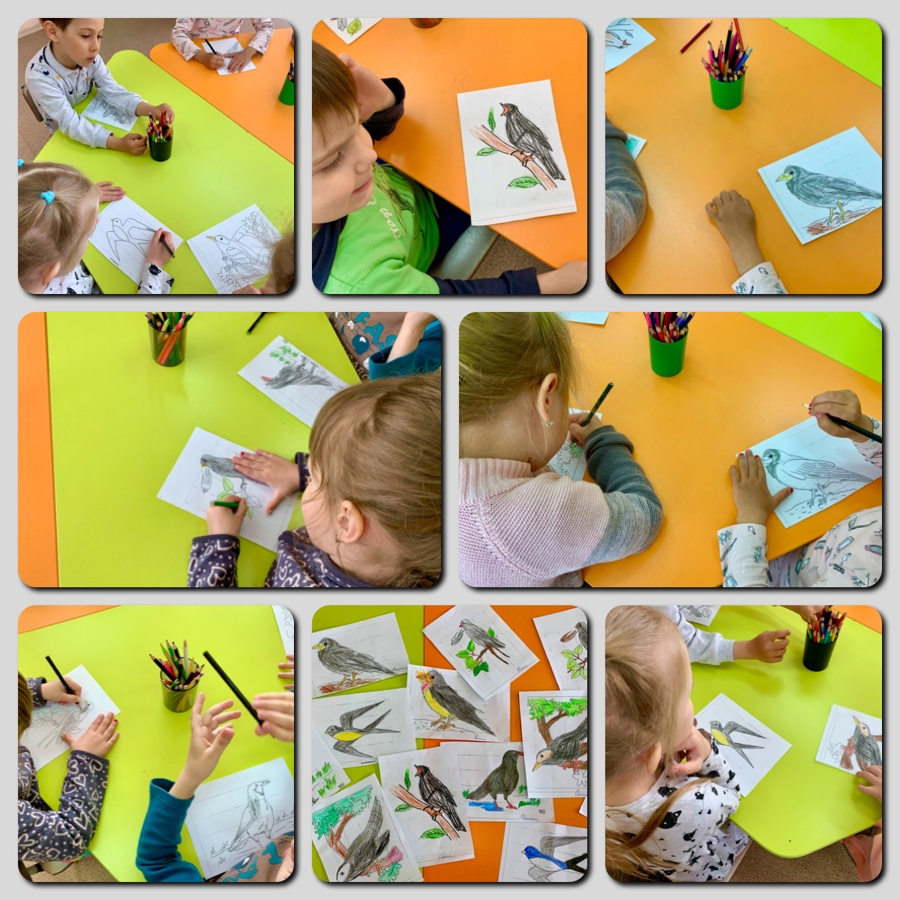

Slide 6
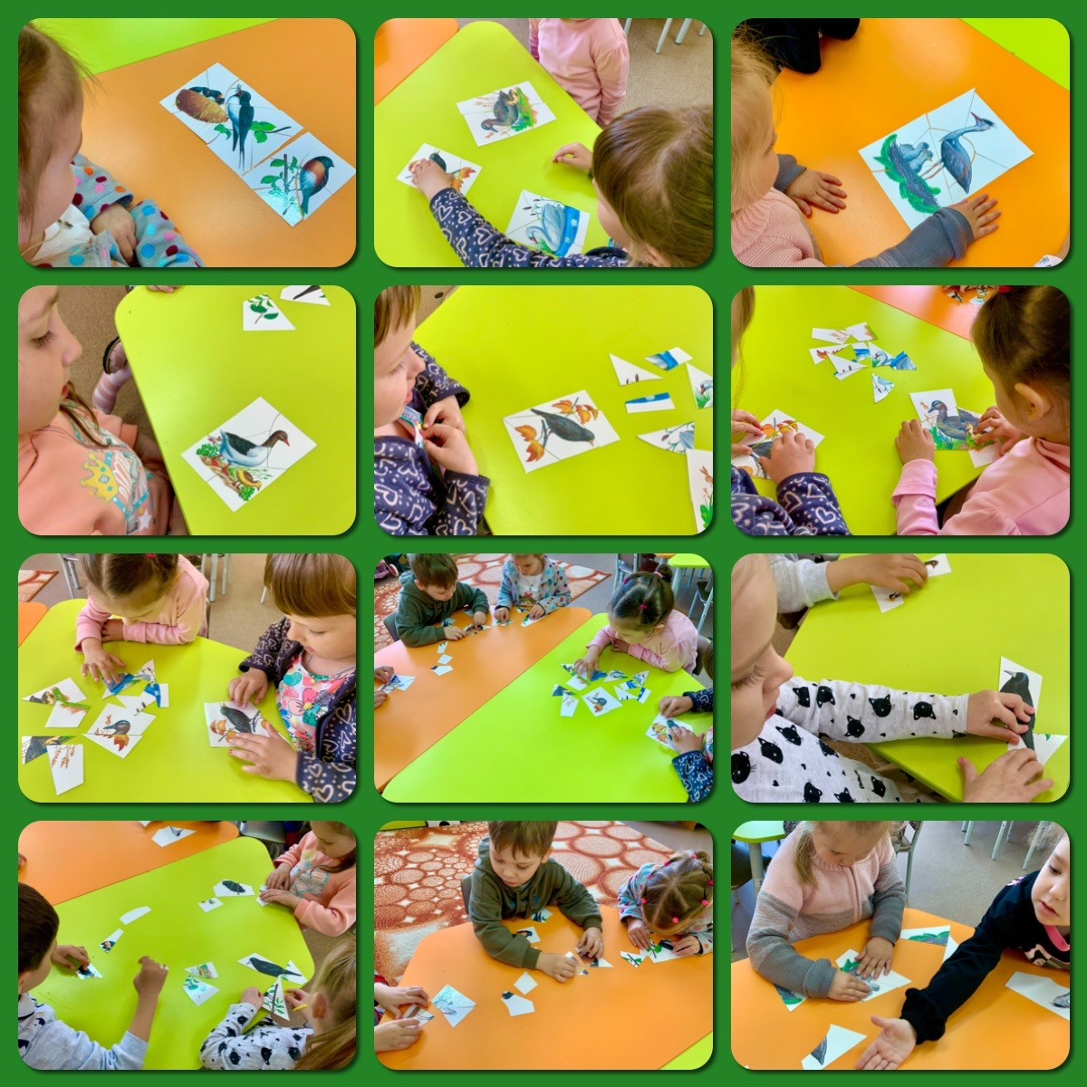

Slide 7
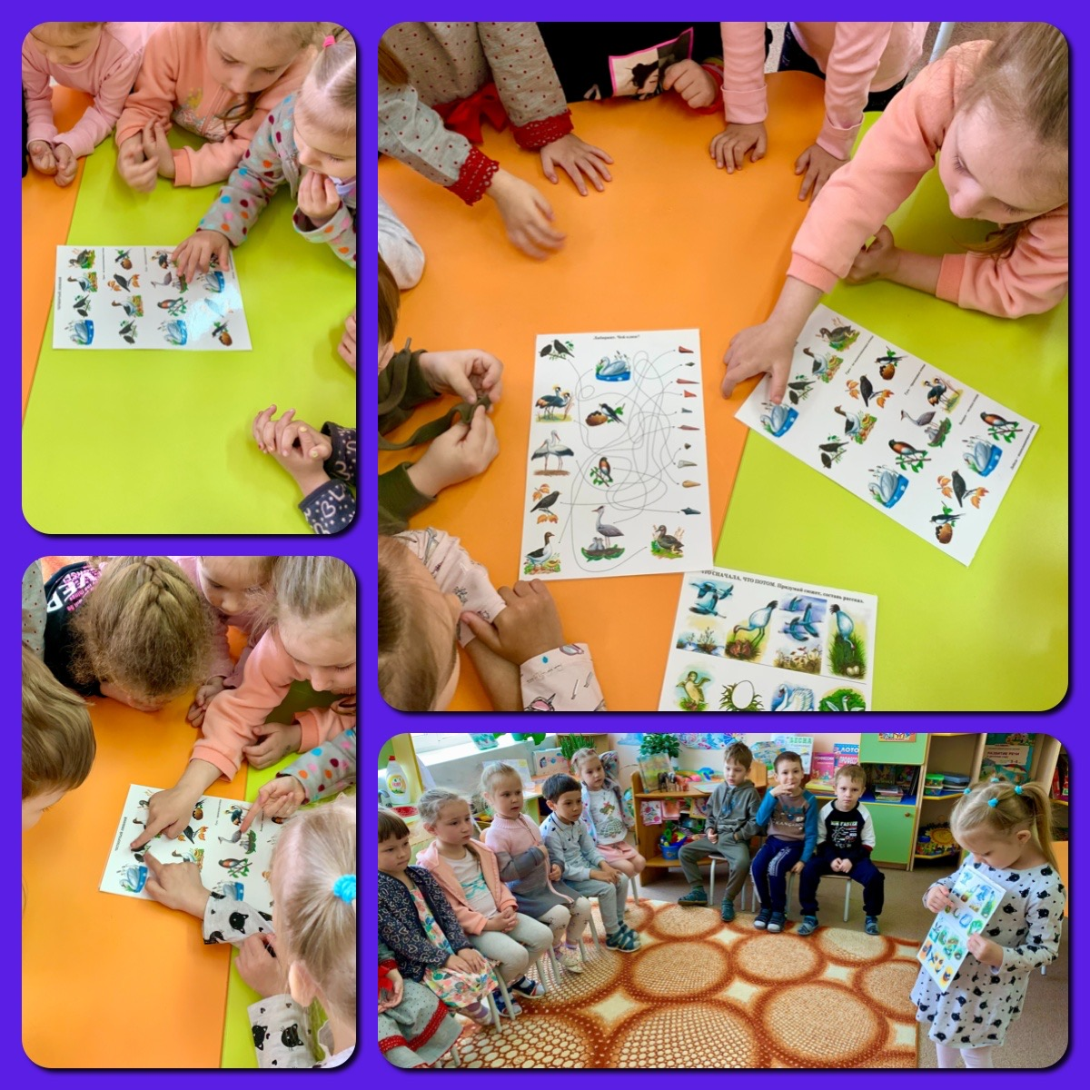

Slide 8
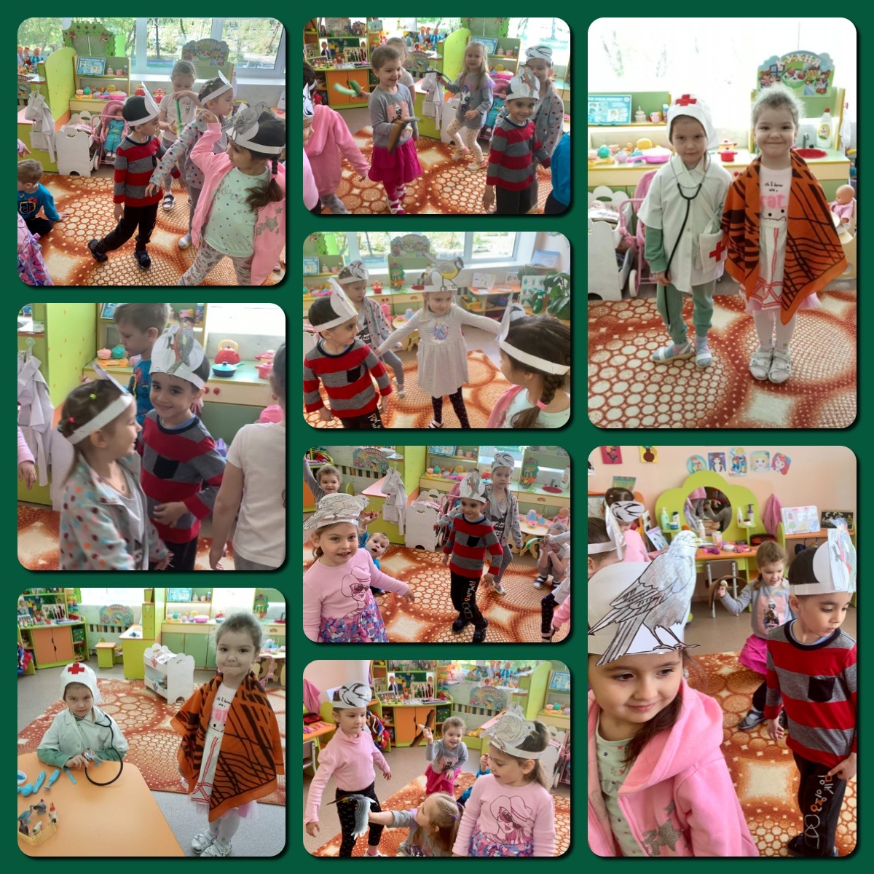

Slide 9
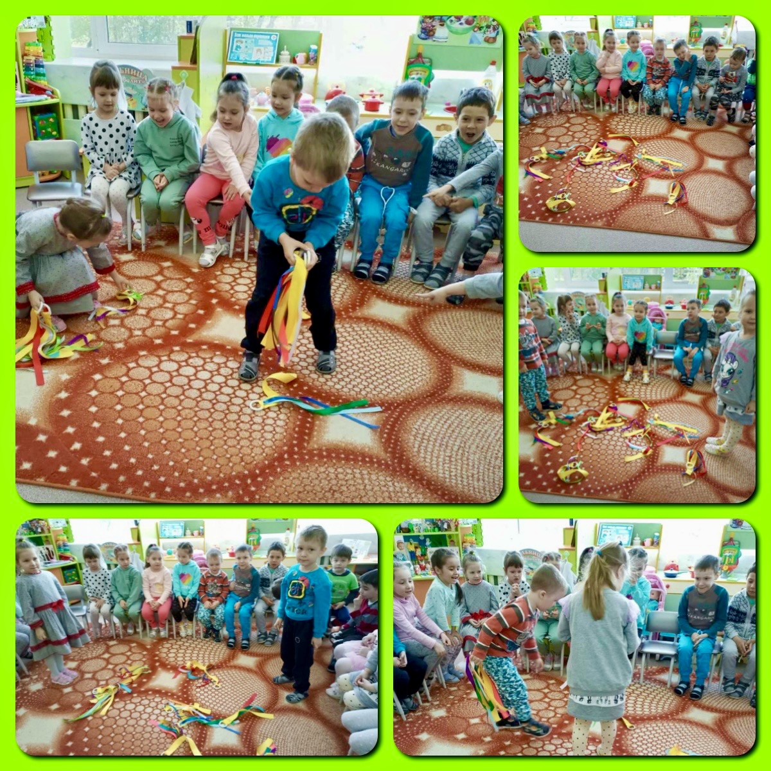

Slide 10
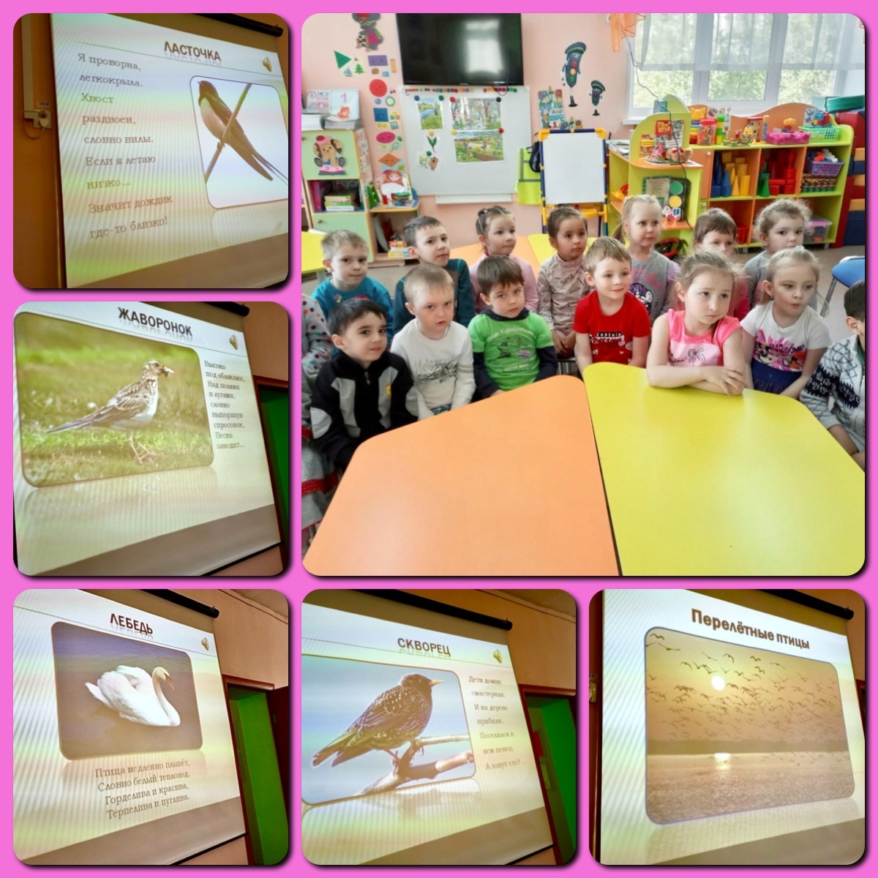

Slide 11
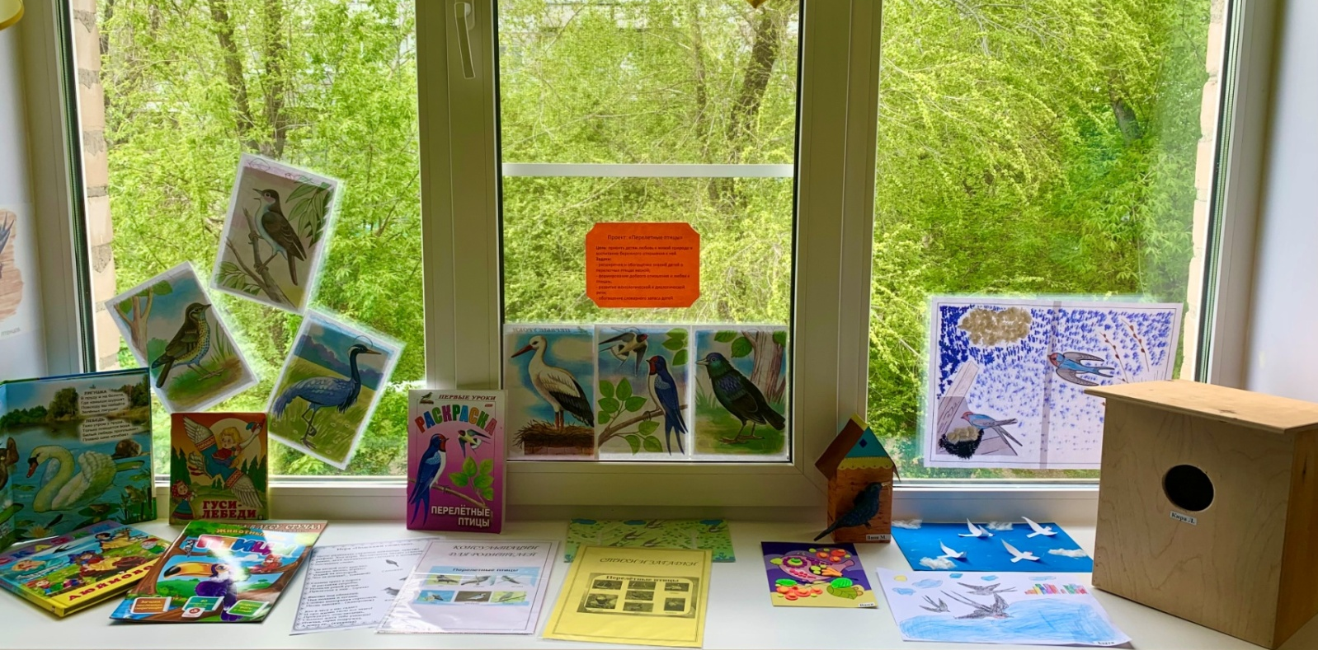
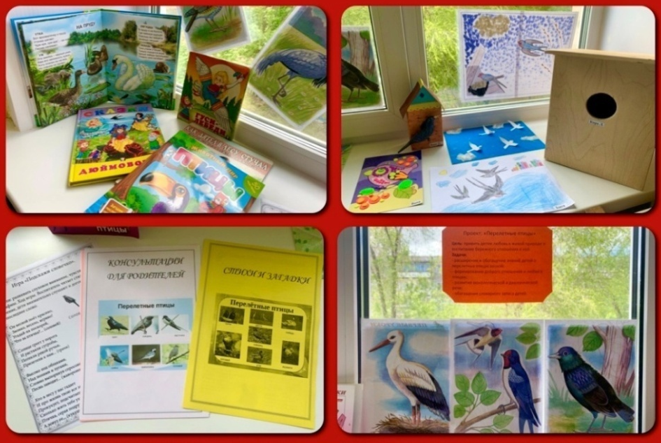
Совместная работа с родителями

Slide 12
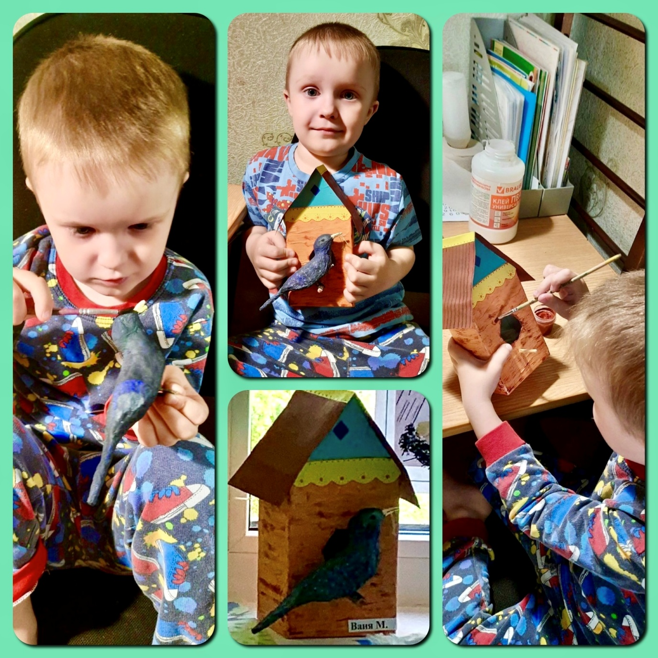

Slide 13
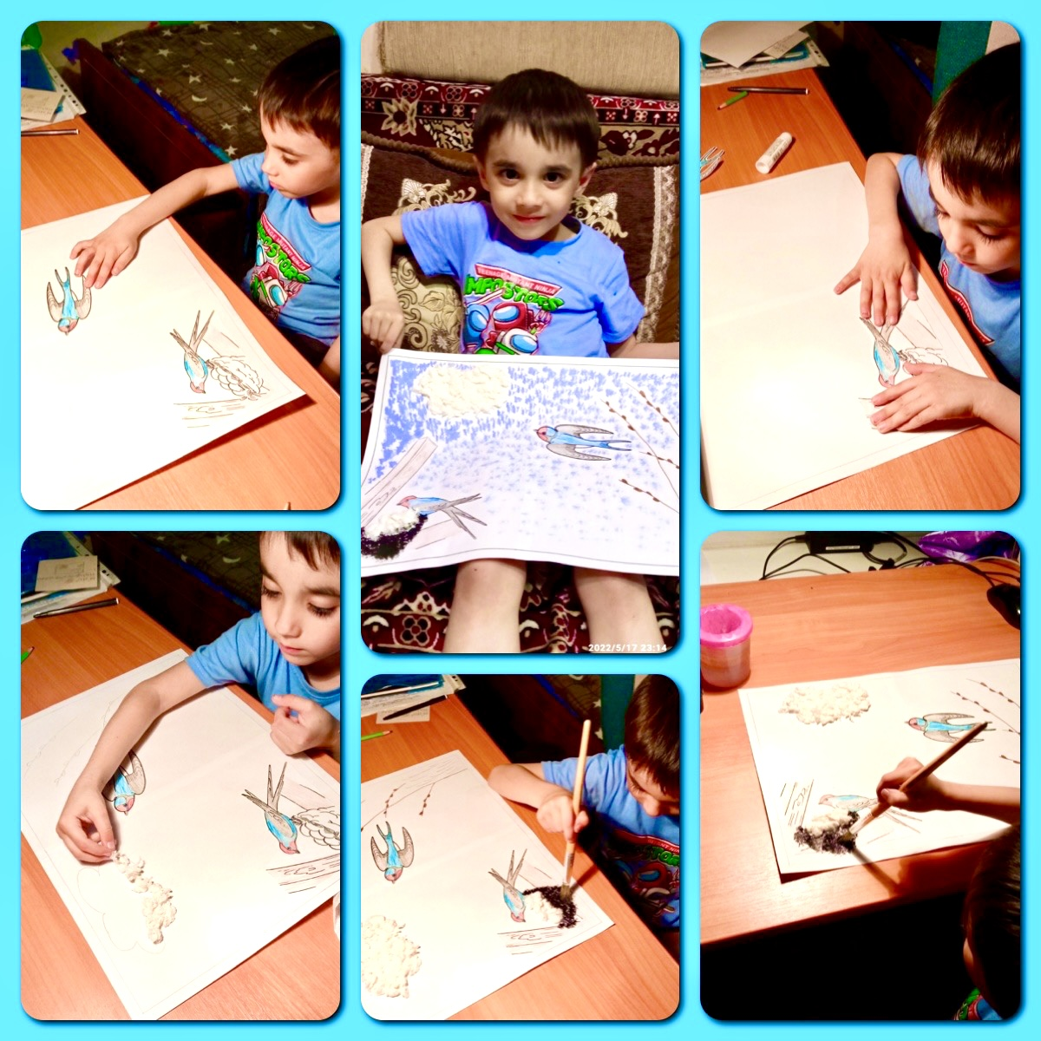

Slide 14
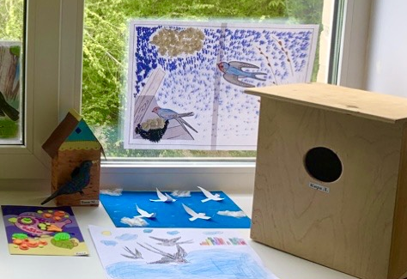

Slide 15
Результаты проекта
У дошкольников повысился уровень знаний по данной теме.
Дошкольники знают правила поведения в природе, умеют сочувствовать и сопереживать.
Повысилось желание получать новые знания, наблюдать и фантазировать.

Slide 16
Определение перспектив в данном направлении
Продолжать работу по теме «Птицы»;
Продолжать изучать повадки наиболее распространенных в нашей местности птиц, особенности их жилья, голосов;
Сравнивать птиц по внешнему виду;
Составлять описательные рассказы о птицах, активно использовать их в своем словаре;
Дать представление о птицах жарких стран и севера, птицах, которые не умеют летать;
• Любить и бережно относиться к природе.

Slide 17
СПАСИБО ЗА ВНИМАНИЕ

